Slide 1
UZCARD ACADEMY · MINI-PROJECT · ТРЕК D
OqPay Super-App: что на самом деле
случилось в августе?
Диагностика «просадки заказов» и роста жалоб · платежи, маркетплейс, доставка
Команда: Ибрахимжон Тожибоев (H1, H2) · Участник 2 (H3) · Участник 3 (H4)
Данные: academy_db, 12 таблиц трека D, ~1,4 млн строк, 01.01–28.12.2025 · SQL + Python, без ML
OqPay Super-App · Трек D · UZCARD Academy 2026 · слайд 1/7

Slide 2
ПРОБЛЕМА И ДАННЫЕ
Заказчик увидел «просадку заказов» и всплеск жалоб — причина неизвестна
Запрос руководства OqPay:
«В один из месяцев — просадка заказов и рост жалоб. Разберитесь в динамике роста, маркетплейса и доставки, установите причину, предложите план действий».
Как искали ответ:
1. Разобрали 31 таблицу ds_* — нашли 12 таблиц трека D, проверили связи JOIN-ами
2. 4 гипотезы: рост · доставка · клиентский опыт · маркетплейс и платежи
3. Каждый вывод — число + статистический тест (z-тест, Манна–Уитни, χ², ДИ, HHI)
1,4 млн
строк: заказы, доставки, платежи, события приложения, отзывы, тикеты
12 таблиц соединены по user_id, order_id, product_id, merchant_id, courier_id
orders ⋈ deliveries ⋈ couriers · order_items ⋈ products ⋈ categories · reviews, tickets, payments, events
OqPay Super-App · Трек D · UZCARD Academy 2026 · слайд 2/7

Slide 3
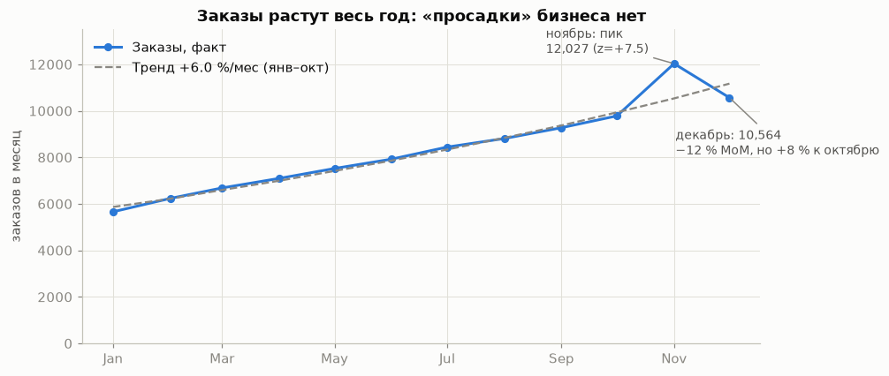
НАХОДКА 1 · ДИНАМИКА РОСТА · ИБРАХИМЖОН ТОЖИБОЕВ
«Просадки» бизнеса нет: заказы растут +6,0 % в месяц весь год
+6,0 %
рост заказов в месяц (R² = 0,99) ноябрь: пик +23 % MoM (z = +7,5) декабрь: −12 % MoM — возврат к тренду, но всё ещё +8 % к октябрю
Вывод: декабрьская «просадка» — коррекция после сезонного пика ноября. Настоящую проблему ищем в жалобах →
OqPay Super-App · Трек D · UZCARD Academy 2026 · слайд 3/7

Slide 4
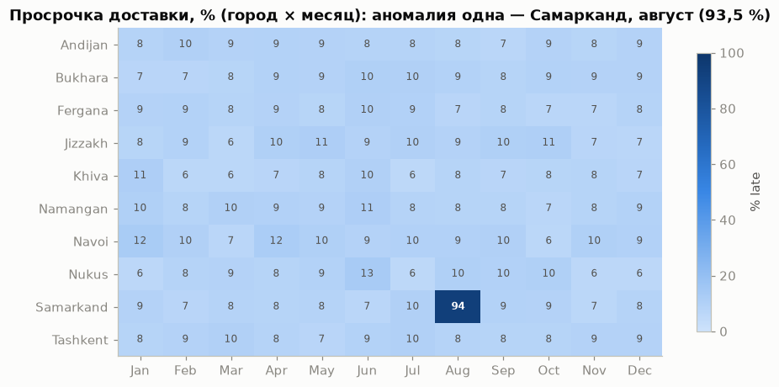
НАХОДКА 2 · КОРНЕВАЯ ПРИЧИНА · ИБРАХИМЖОН ТОЖИБОЕВ
Причина найдена: Самарканд, 01–31 августа — 93,5 % доставок просрочено
93,5 %
просрочка в Самарканде в августе (норма 8,2 %; +85,3 п.п., 95 % ДИ 83,7–86,9; z = 72,5; p < 0,001)
Затронуты все типы курьеров (92–96 %) и весь календарный месяц → сбой системный: городская логистика/диспетчеризация, а не курьеры.
OqPay Super-App · Трек D · UZCARD Academy 2026 · слайд 4/7

Slide 5
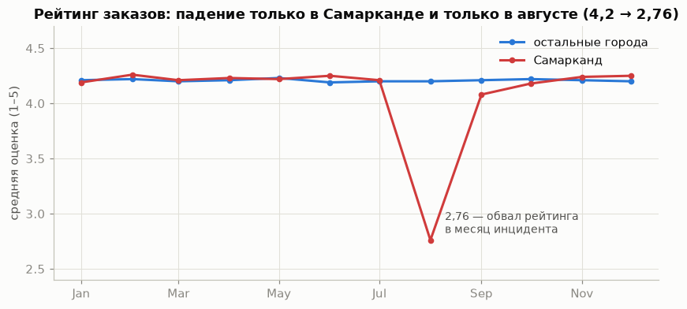
НАХОДКА 3 · КЛИЕНТСКИЙ ОПЫТ · УЧАСТНИК 2
Жалобы +73 %, рейтинг города 4,2 → 2,76. Отток пока не случился
+73 %
тикетов в августе (518 → 896); весь прирост — late_delivery, 62 % — Самарканд. Рейтинг late-заказов: 2,60 против 4,37 (Манна–Уитни, p < 0,001)
Повторные покупки не упали: 68,6 % (late) vs 67,4 % (on-time), p = 0,47 — клиенты дали второй шанс. Окно для удержания открыто.
OqPay Super-App · Трек D · UZCARD Academy 2026 · слайд 5/7

Slide 6
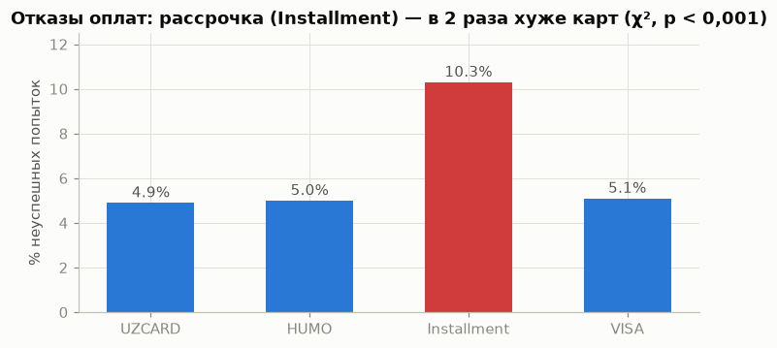
НАХОДКА 4 · МАРКЕТПЛЕЙС И ПЛАТЕЖИ · УЧАСТНИК 3
Фоновые риски: рассрочка теряет 2× больше оплат, выручка концентрирована
10,3 %
отказов у Installment против ~5 % у карт (χ² = 809, p < 0,001); 458 потерянных заказов ≈ 0,85 млрд UZS. Smartphones = 40 % выручки, топ-10 % продавцов = 49,5 % (HHI 2133)
Концентрация делает бизнес уязвимым к локальным сбоям — августовский инцидент это подтвердил.
OqPay Super-App · Трек D · UZCARD Academy 2026 · слайд 6/7

Slide 7
РЕКОМЕНДАЦИЯ
План действий: закрыть причину, поймать следующую за 3 дня, вернуть доверие
1
Разбор инцидента с логистикой Самарканда, SLA со штрафами за просрочку
защита от повторения
2
Алерт: late-rate города > базы на 5 п.п. три дня подряд → эскалация
обнаружение за 3 дня, а не месяц
3
Промо-кампания для 940 задетых пользователей августа
закрепить несостоявшийся отток
4
Аудит платёжного шлюза рассрочки (10,3 % отказов)
до +0,4 млрд UZS GMV в год
5
Диверсификация выручки за пределы топ-3 категорий (сейчас 67 %)
устойчивость к локальным сбоям
Главное число: 93,5 % просрочек в одном городе за один месяц дали +73 % жалоб всей компании.
OqPay Super-App · Трек D · UZCARD Academy 2026 · слайд 7/7

